Slide 1
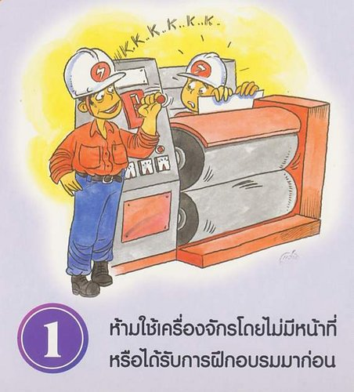
บทที่ 3 ความปลอดภัยในการใช้เครื่องจักรเพื่อการผลิต

Slide 2


Slide 3
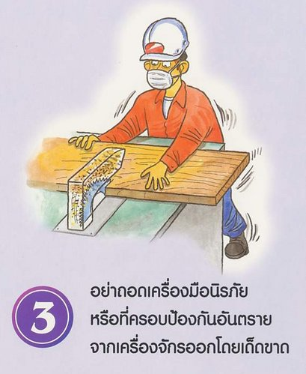

Slide 4
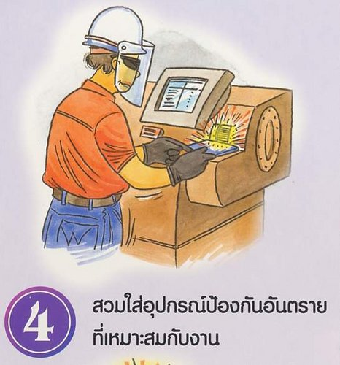

Slide 5
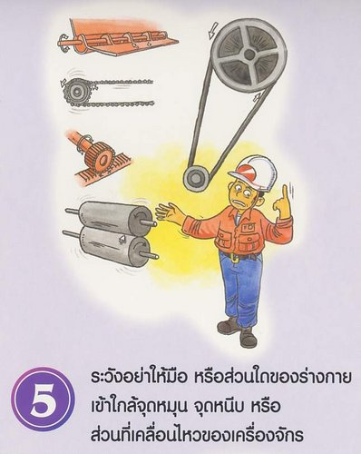

Slide 6
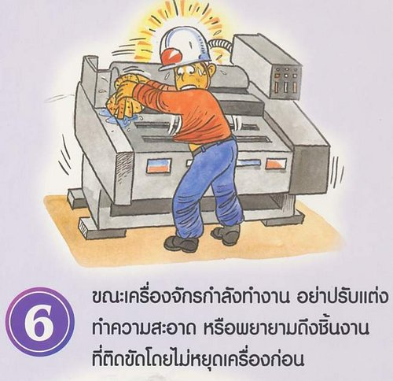

Slide 7


Slide 8
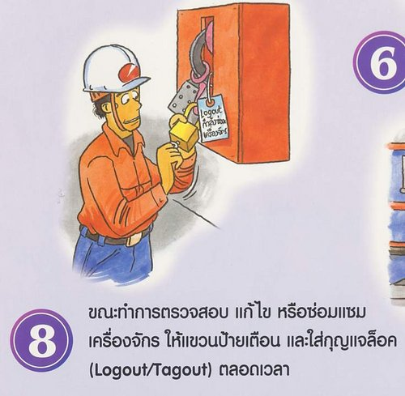

Slide 9
สาเหตุของอุบัติเหตุจากเครื่องจักร
เครื่องจักรที่ไม่มีเซฟการ์ดที่เหมาะสม
มีการถอดเซฟการ์ดออกเพื่อซ่อมบำรุง
มีการปล่อยปละละเลย
พนักงานขาดทัศนคติที่ปลอดภัย
พนักงานขาดการฝึกอบรม

Slide 10
จุดอันตรายของเครื่องจักร
จุดอันตรายของเครื่องจักรมักเป็นตำแหน่งที่มีชิ้นส่วน กลไก ต่างๆ มีการเคลื่อนไหวในลักษณะต่างๆ ได้แก่ กลไกที่มีการหมุน กลไกเครื่องจักรประเภทการตัด กลไกเครื่องจักรประเภทที่มีการหนีบ ได้ดังนี้

Slide 11
1. กลไกที่มีการหมุน
เครื่องจักรที่มีการหมุน จัดว่าเป็นเครื่องจักรที่อันตรายมาก จำเป็นต้องเซฟการ์ด ควรใช้และดูแลเซฟการ์ดให้มีประสิทธิภาพมากที่สุด เพื่อให้เกิดความปลอดภัยแก่ผู้ใช้ ส่วนที่หมุนของเครื่องจักร เช่น เพลา สายพาน เกียร์ เป็นต้น จึงควรติดตั้งอยู่ในที่ ซึ่งไม่ควรมีคนผ่านเข้าไปในบริเวณนั้นบ่อยๆ ยกเว้นผู้ที่เข้าไปบำรุงรักษาหรือตรวจตราดูแลความจำเป็นและควรจะมีเซฟการ์ดติดตั้งไว้ด้วย

Slide 12
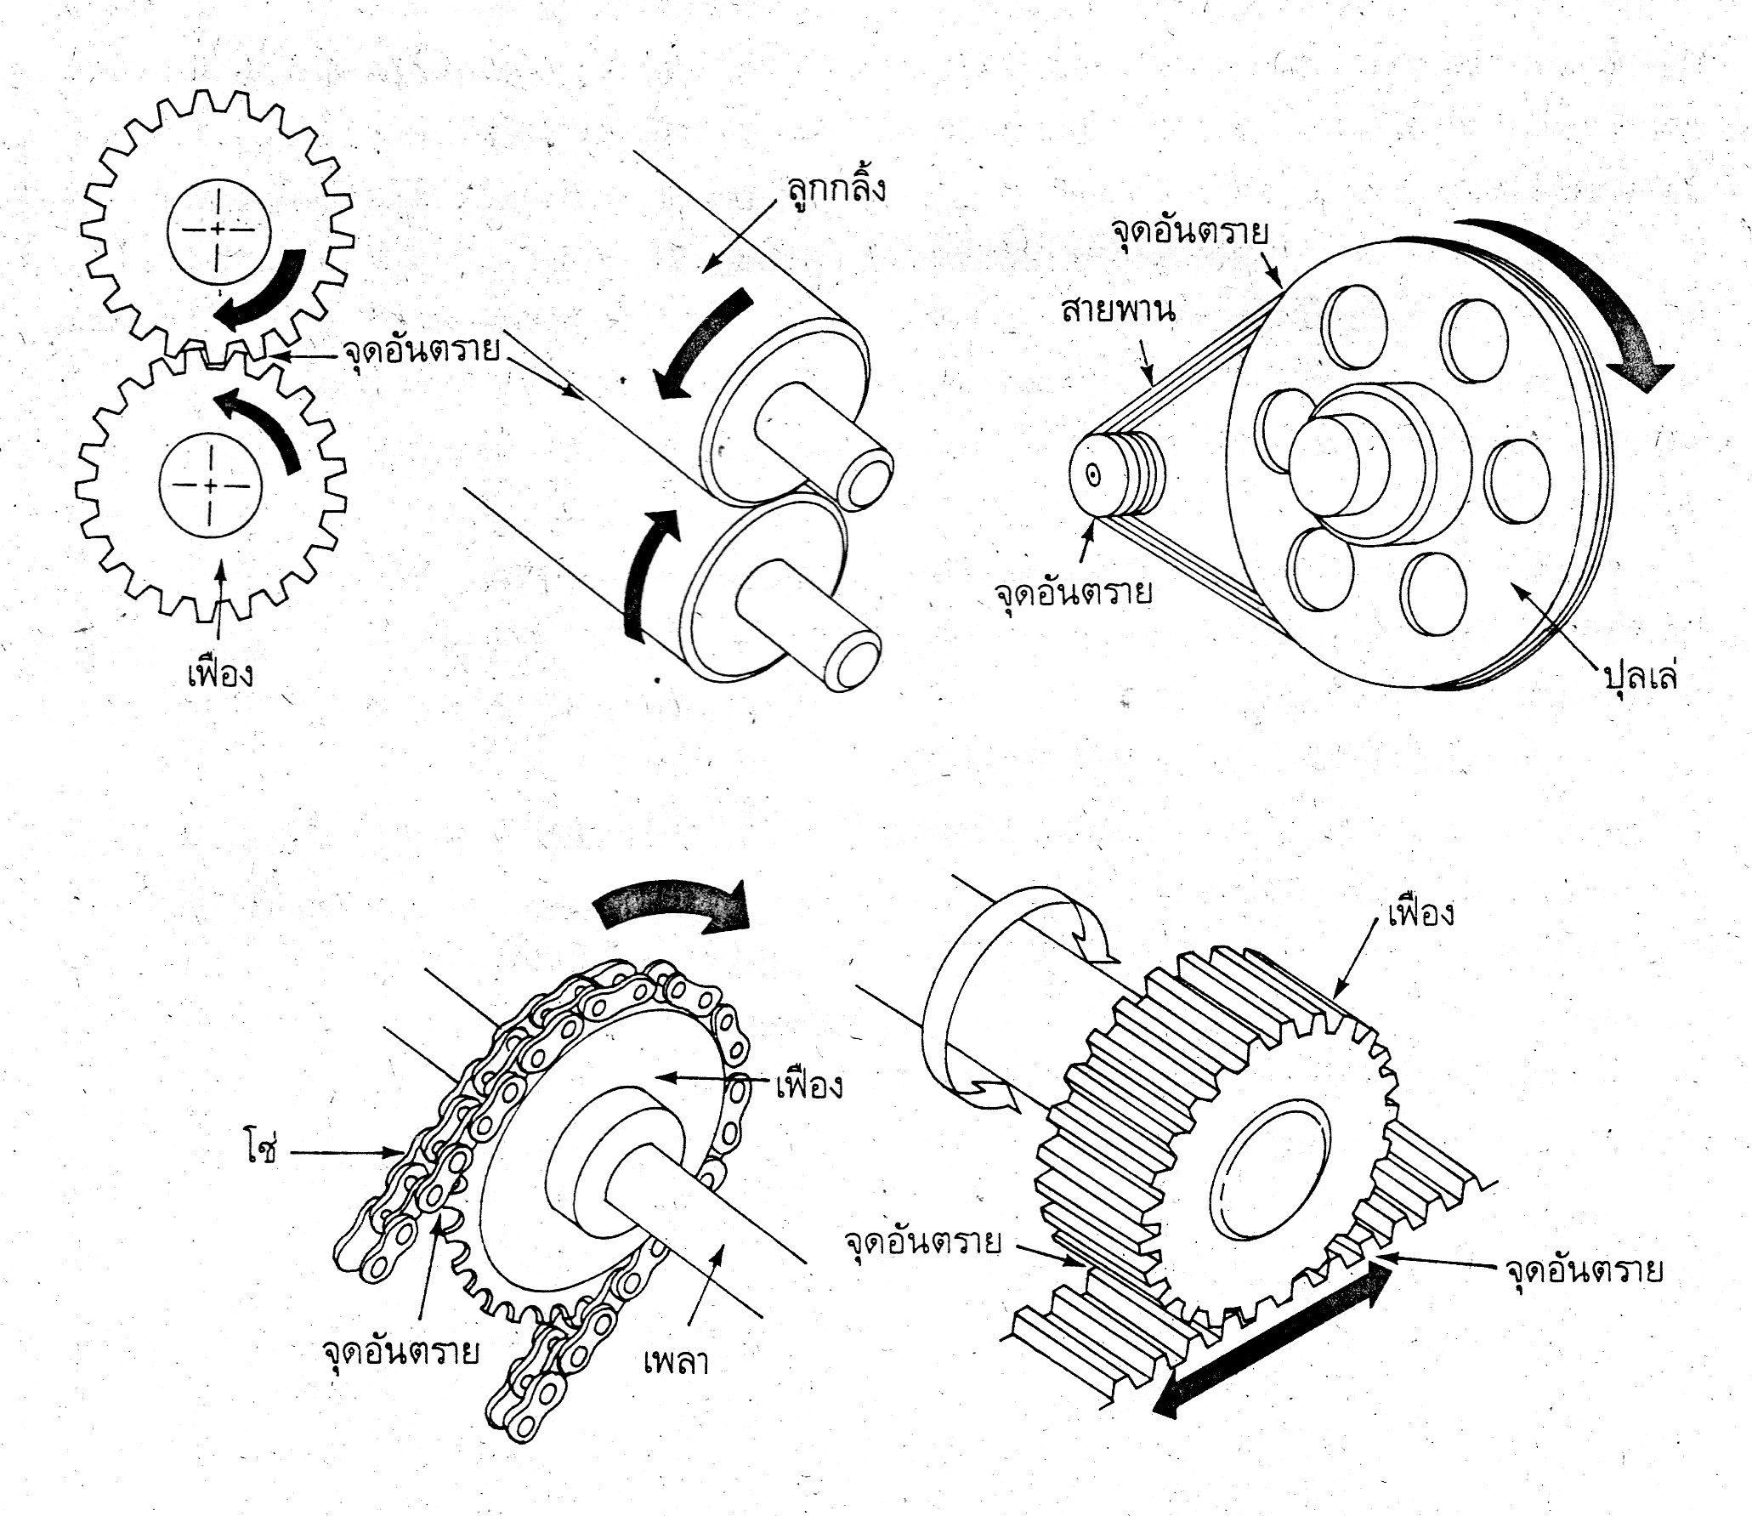
ตัวอย่างเครื่องมือที่จำเป็นต้องมีเซฟการ์ด

Slide 13
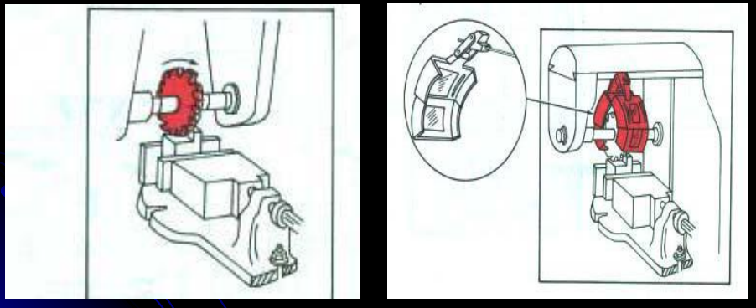
การติดตั้งเซฟการ์ด

Slide 14
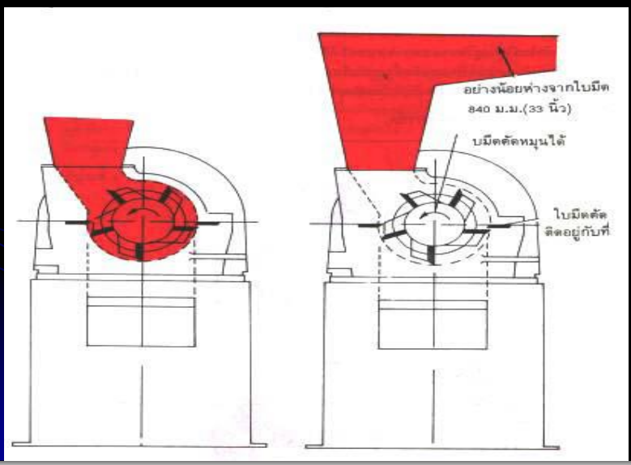

Slide 15
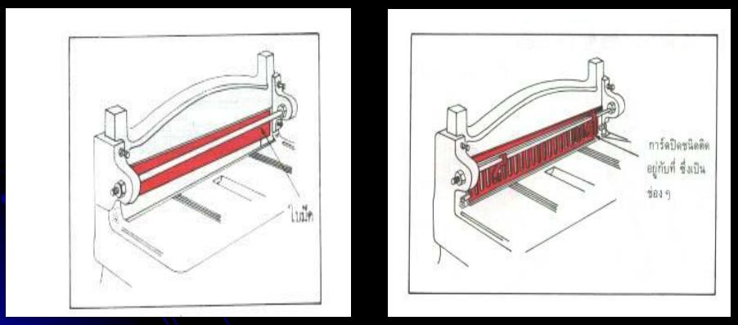

Slide 16
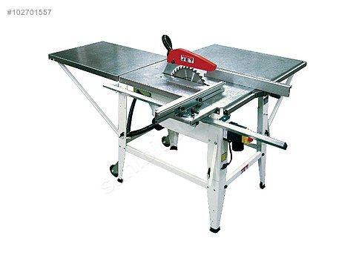
2. กลไกประเภทการตัดและเจียรนัย
อันตรายของเครื่องมือประเภทนี้อยู่ที่จุกที่จะต้องทำงานและเป็นจุดซึ่งส่วนที่เคลื่อนที่ของเครื่องมือผ่านจุดที่อยู่กับที่
2.1 เลื่อยวงกลมติดตั้งกับที่

Slide 17
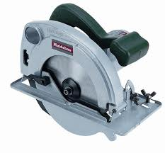
2.2 เลื่อยวงกลมประเภทที่เปลี่ยนมุมตัดและเลื่อยขึ้นลง -ไปมา

Slide 18
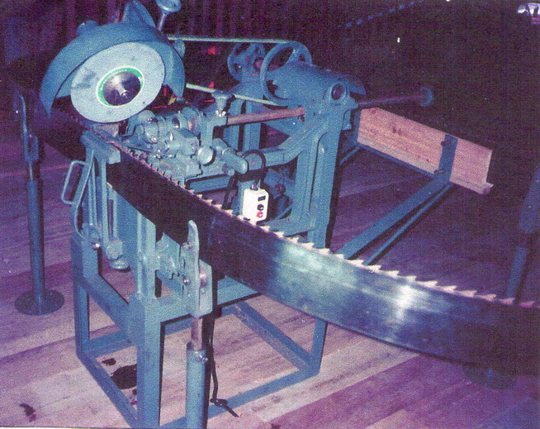
2.3 เลื่อยสายพาน

Slide 19
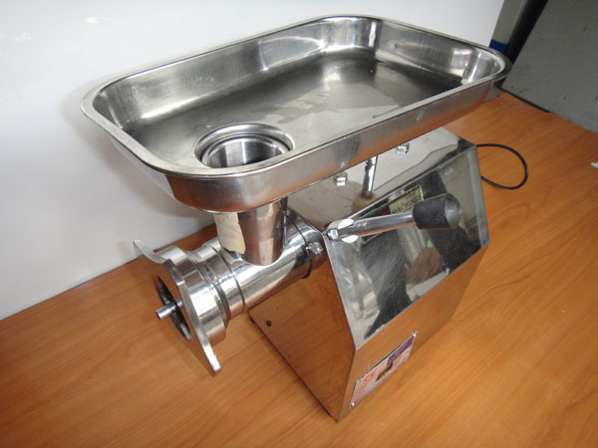
2.4 เครื่องตัดหรือเครื่องบด

Slide 20
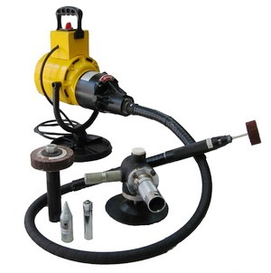
2.5 เครื่องเจียรนัย

Slide 21
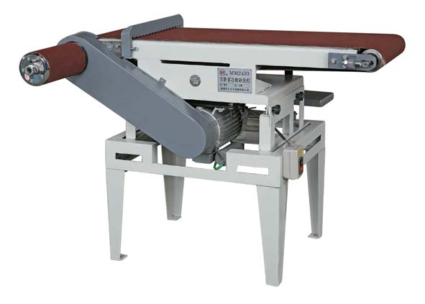
2.6 เครื่องขัด

Slide 22
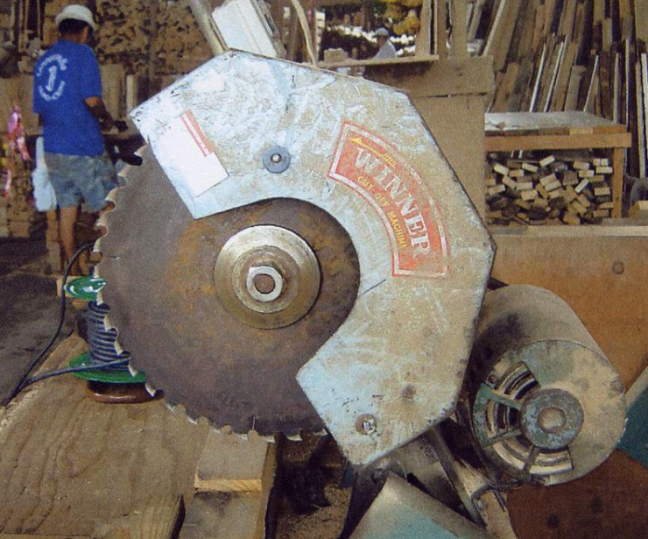
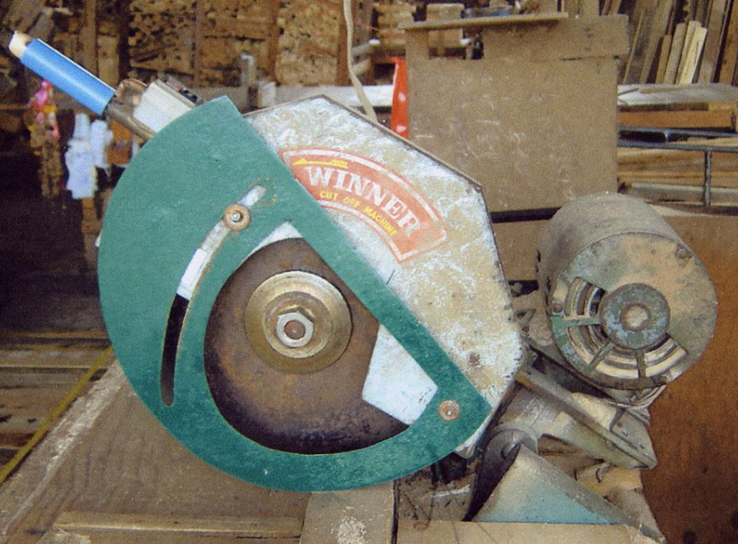
การติดตั้งเซฟการ์ด

Slide 23
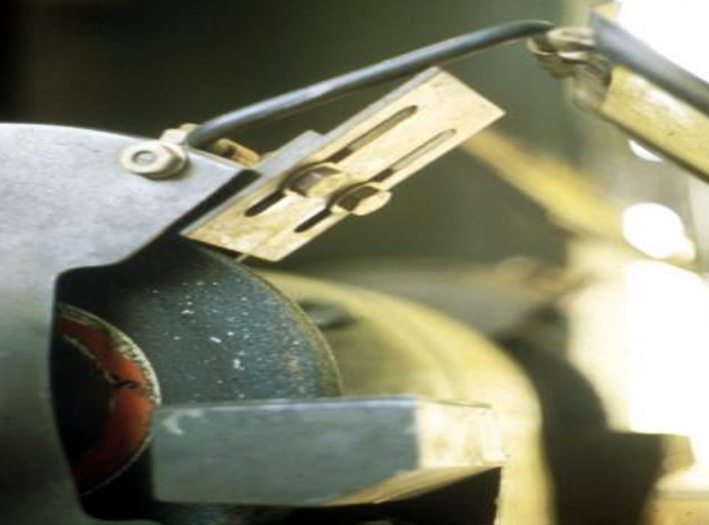
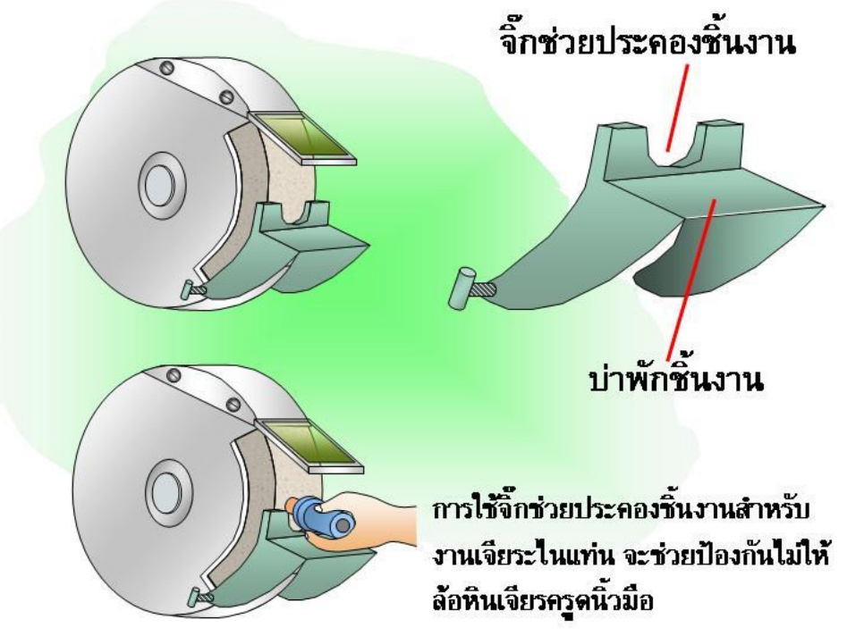

Slide 24
3. กลไกประเภทที่มีการหนีบ
การทำงานกับเครื่องมือประเภทที่มีชิ้นส่วนหมุนตั้งแต่ 2 ส่วนขึ้นไป ไม่ว่าจะสัมผัสกันห่างกัน จะมีจุดอันตรายเกิดขึ้นได้จากการหนีบ เช่น เครื่องรีด โซ่ และเฟือง เป็นต้น บางชนิดอาจจะใช้แบบฝาครอบป้องกันได้ บางชนิดไม่อาจจะทำเช่นนั้นได้ เช่น เครื่องรีดต่างๆ ซึ่งจะมีเครื่องกั้นป้องกันเฉพาะจุดที่สัมผัสเพื่อไม่ให้นิ้วมือของผู้ใช้เข้าไปได้ ควรมีระบบบังคับให้เครื่องหยุดทันทีโดยอัตโนมัติเมื่อมีสิ่งอื่นเข้าไปในจุดที่สัมผัสหรือหนีบนั้นๆ

Slide 25
ตัวอย่างกลไกประเภทที่มีการหนีบ

Slide 26
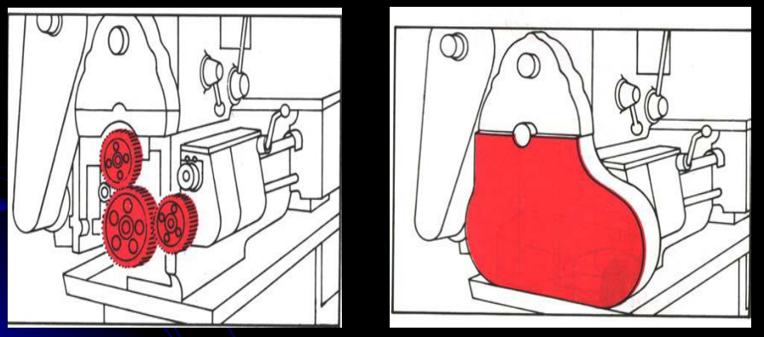
การติดตั้งเซฟการ์ด

Slide 27
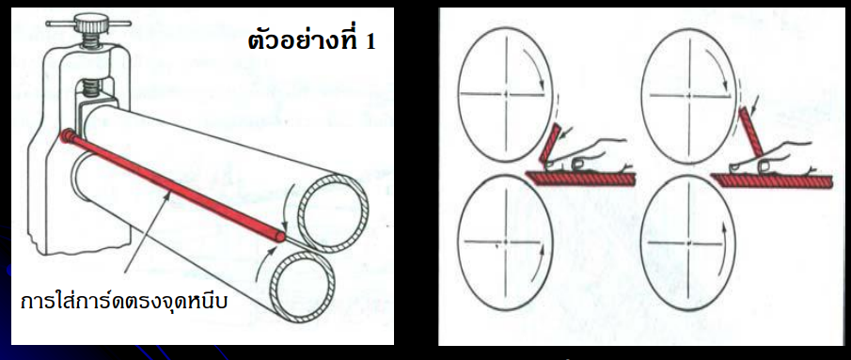

Slide 28
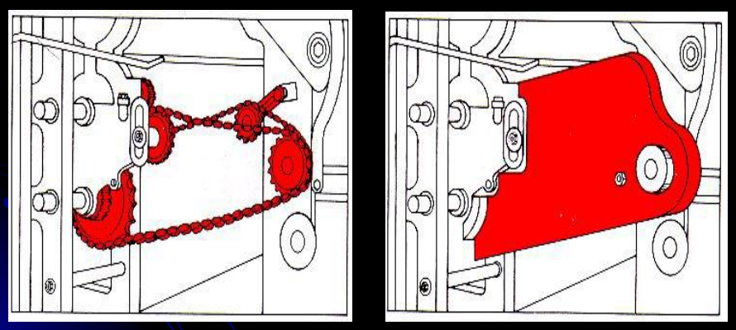

Slide 29
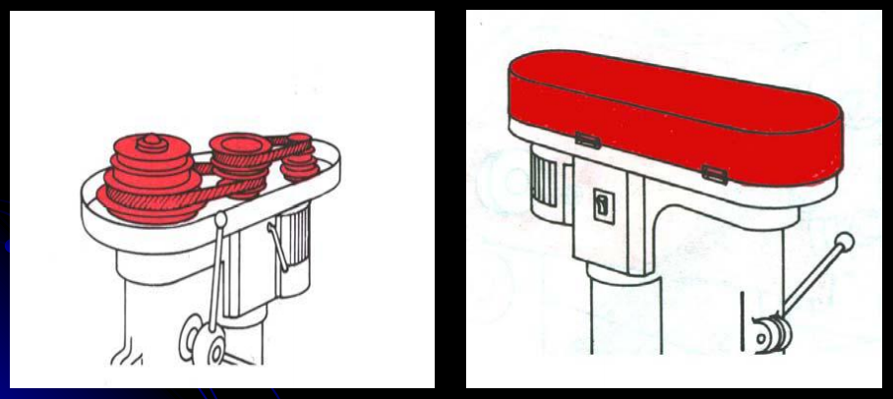

Slide 30
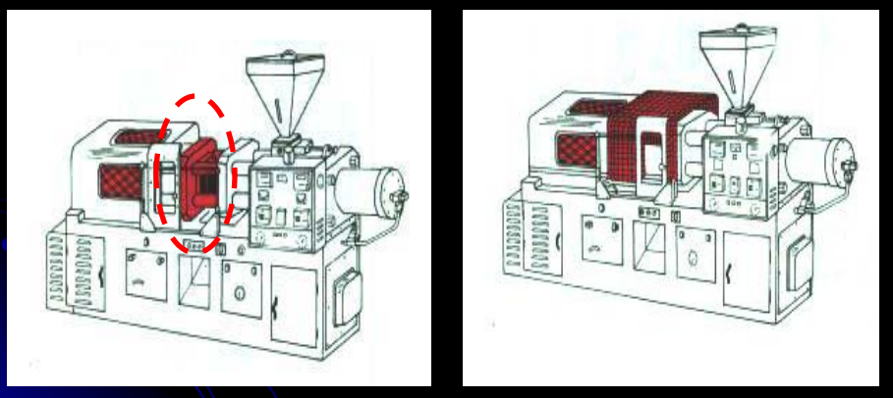

Slide 31
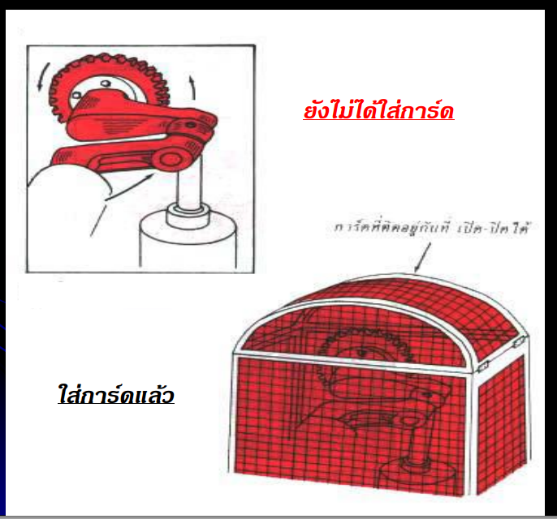

Slide 32
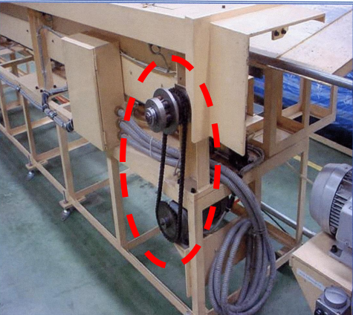
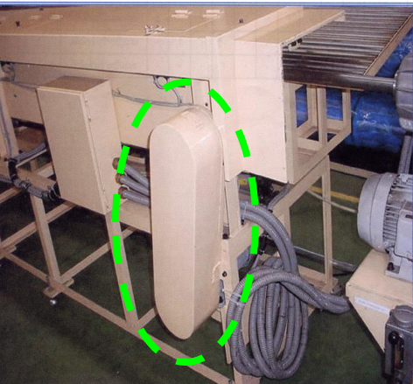

Slide 33
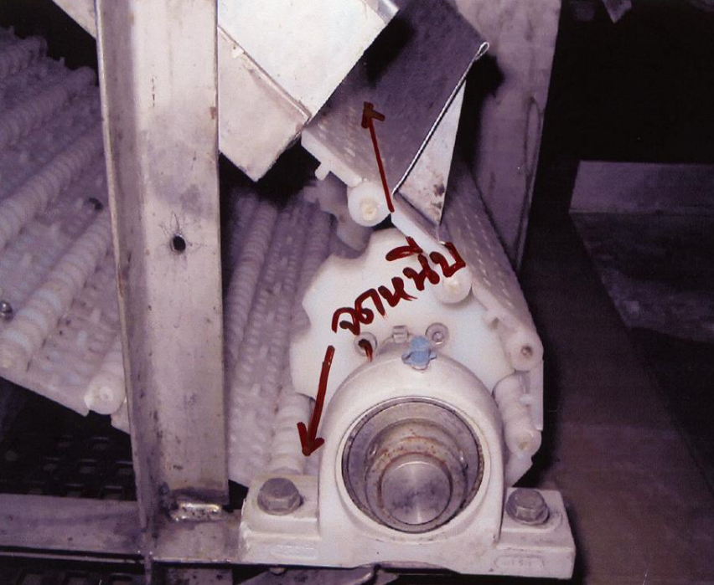
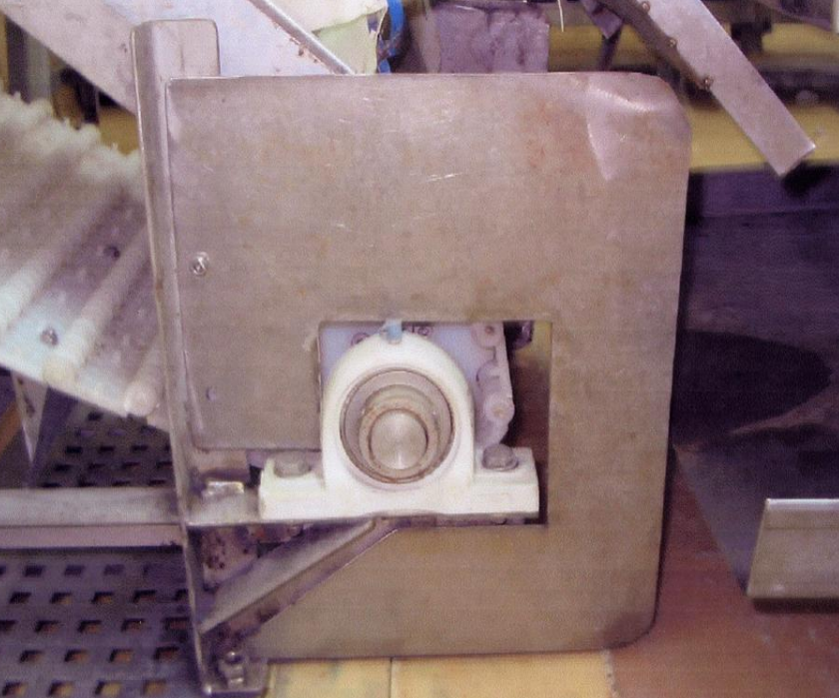

Slide 34
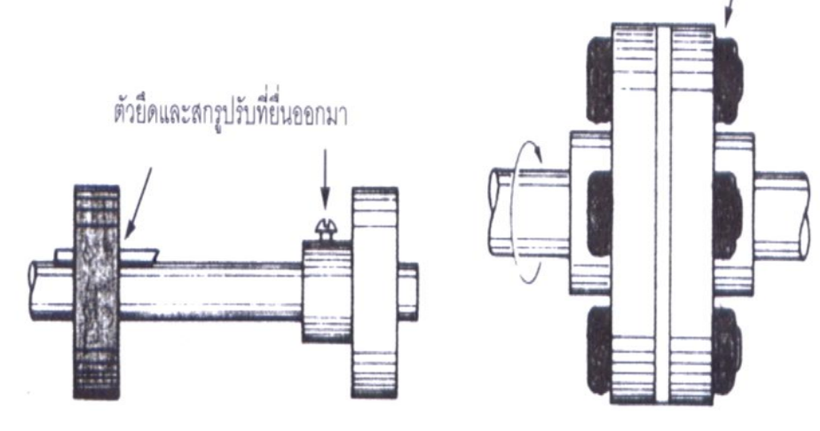
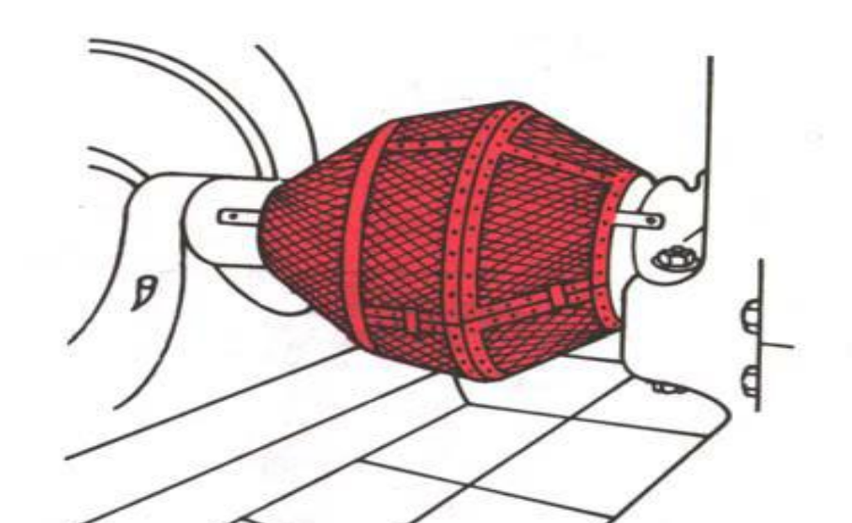

Slide 35
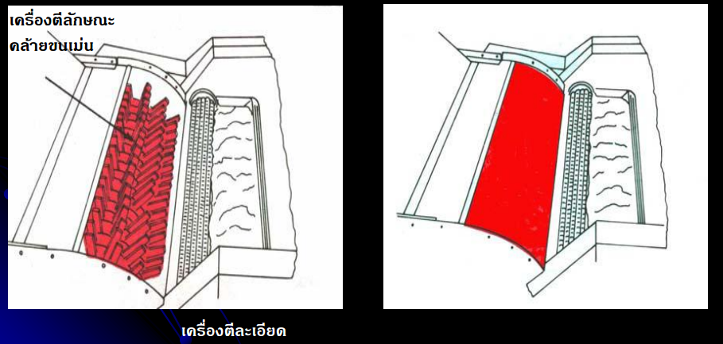

Slide 36
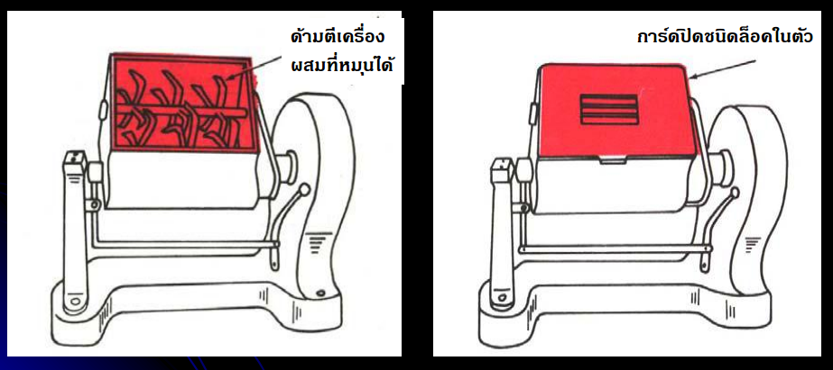

Slide 37
4. กลไกประเภทสกรู
อันตรายของประเภทสกรูก็คล้ายคลึงกับประเภทที่มีการหนีบ ต่างกันก็เพียงแต่ประเภทสกรุนั้นมีชิ้นส่วนหมุนกับชิ้นส่วนที่ไม่หมุนหรือติดตั้งอยู่กับที่ เช่น เครื่องบดต่างๆ เซฟการ์ดสำหรับเครื่องส่งวัตถุด้วยสกรู อาจออกแบบให้สามารถป้องกัน ส่วนใดส่วนหนึ่งของร่างกายเข้าไปใกล้เครื่องจักรส่วนที่มีการเคลื่อนหรือหมุน เช่น แบบฝาครอบ หรือถ้าต้องมีช่องสำหรับป้อนวัตถุ ก็ควรให้สามารถปรับขนาดของช่องได้ตามลักษณะรูปร่างและขนาดของวัตถุที่ป้อน โดยปกติมักจะใช้ฝาปิดหรือฝาครอบแบบที่เมื่อเปิดฝาครอบเครื่องจะหยุดทำงานทันทีโดยอัตโนมัติ

Slide 38
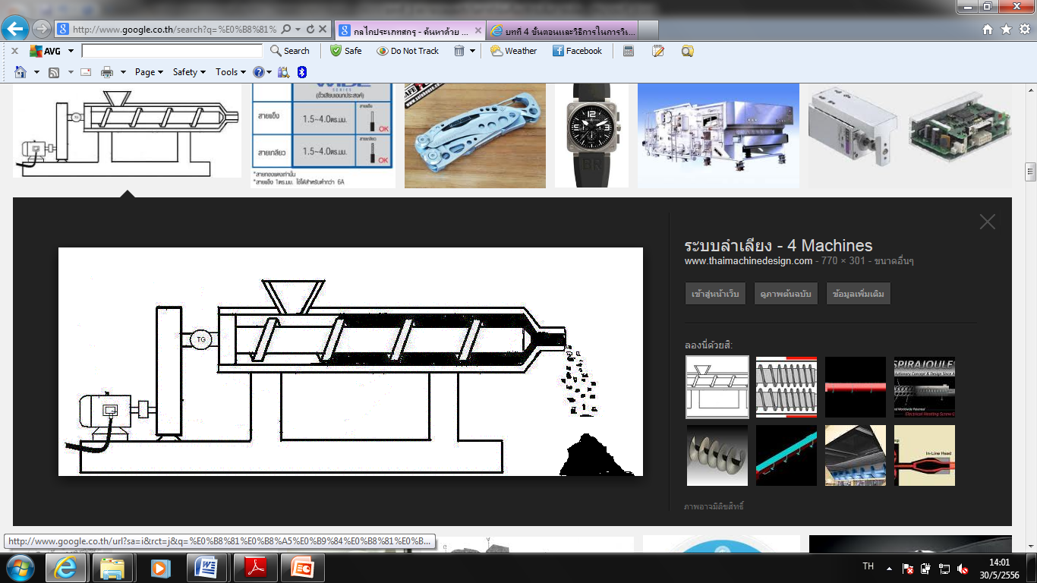
กลไกประเภทสกรู

Slide 39
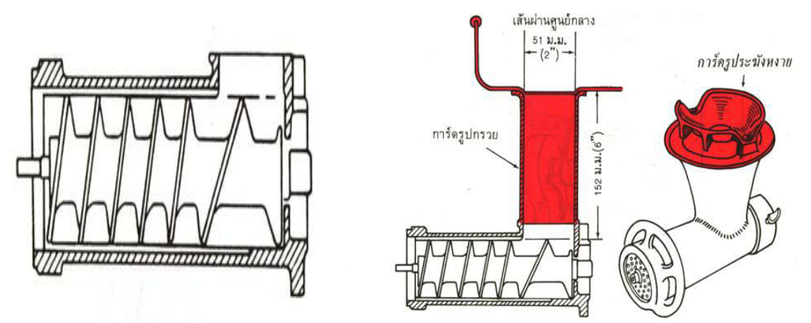
การติดตั้งเซฟการ์ด

Slide 40
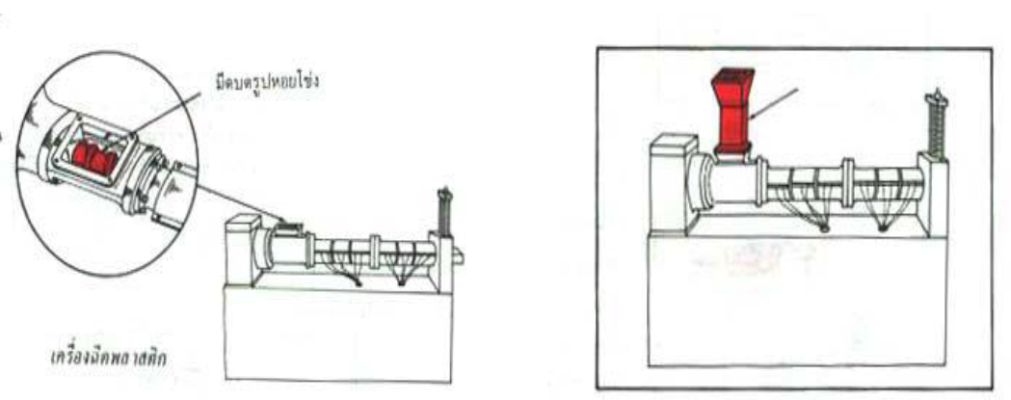

Slide 41
5. กลไกประเภทที่มีการพับ งอ หรือกดทับให้เป็นรูป
กลไกประเภทนี้มีใช้กันอย่างกว้างขวางอันตรายที่เกิดขึ้นโดยทั่วไป จะขึ้นอยู่กับวิธีการใช้และสภาพการใช้เครื่องมือ เช่น ขนาด รูปร่าง และลักษณะการกด หรือขนาดความหนา และชนิดของวัตถุที่ใช้(วัตถุดิบ) หรือลักษณะของเครื่องบังคับ หรือความถูกต้องของผลผลิตที่ต้องการตลอดระยะเวลาที่ใช้เครื่องมือนั้นๆ

Slide 42
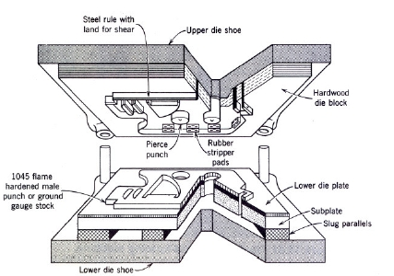

Slide 43
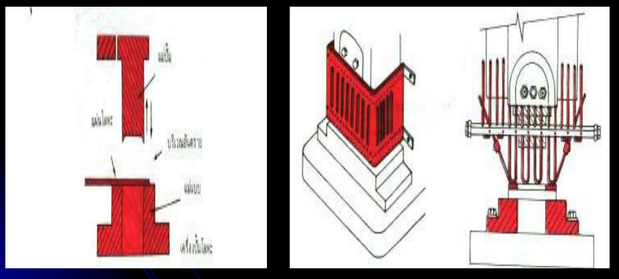
การติดตั้งเซฟการ์ด

Slide 44
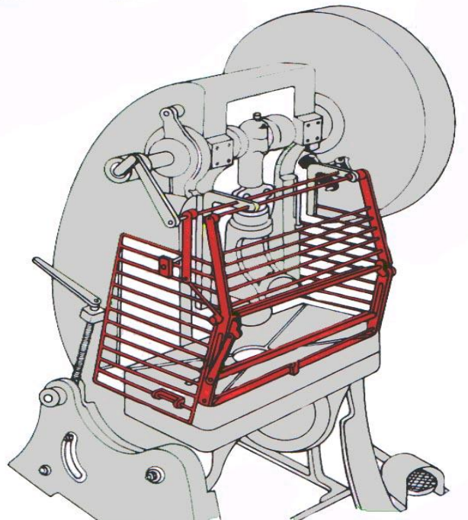

Slide 45
หลักการป้องกันอันตรายจากเครื่องจักร
คือ มาตรการดำเนินงานทางด้านความลอดภัย ตามกระบวนการ 5 ขั้นตอน ดังนี้
ทำการวิเคราะห์ความเสี่ยง
การขจัดสภาพอันตรายที่ขั้นตอนการวางแผน และขั้นตอนการออกแบบ
การติดตั้งเซฟการ์ด
การป้องกันโดยการใช้อุปกรณ์ความปลอดภัย
การพิจารณาถึงความปลอดภัยของงานที่ไม่ได้ทำเป็นประจำ

Slide 46
การป้องกันอันตรายจากเครื่องจักรด้วยเซฟการ์ด
เซฟการ์ด คือ อุปกรณ์ที่ออกแบบมาและติดตั้งไว้ที่เครื่องจักร เพื่อป้องกันอุบัติเหตุและอันตรายในการใช้เครื่องจักรนั้นๆ
1. เซฟการ์ดสามารถป้องกันอุบัติเหตุได้
2. คุณลักษณะของเซฟการ์ด
3. ประโยชน์ของการมีเซฟการ์ด
4. หลักเกณฑ์การออกแบบเซฟการ์ด

Slide 47
กฎเกณฑ์เพื่อความปลอดภัยในทางปฏิบัติเกี่ยวกับการซ่อมบำรุงเครื่องจักร
เครื่องจักรทุกชนิดเมื่อใช้งานไปนานๆย่อมมีการสึกหรอ ชำรุด สาเหตุให้เกิดความไม่ปลอดภัยในการทำงาน ไม่สามารถป้องกันการสึกหรอหรือชำรุด ได้100% แต่เราก็สามารถลดอัตราการสึกหรอลงได้ด้วยการหยอดน้ำมันหล่อลื่นหรือการอัดจาระบีซึ่งต้องกระทำอย่างสม่ำเสมอ
1. กฎเกณฑ์ในการปฏิบัติโดยทั่วไป
2. การใช้ป้ายเตือนและระบบล็อค

Slide 48
มาตรการความปลอดภัยและขั้นตอนการออกแบบ
1. การวิเคราะห์สภาพอันตราย
2. มาตรฐานการป้องกันอันตราย
3. การพิจารณาวิธีการทำงาน
4. โครงสร้างภายนอกของเครื่องจักร
5. การดำเนินการตรวจสอบความปลอดภัย

Slide 49
มาตรการความปลอดภัยที่ขั้นตอนการผลิต
1. มาตรการขั้นตอนการผลิต
2. มาตรการในขั้นตอนการตรวจสอบ

